Slide 1
OSI modelis. Lokalūs tinklai.
VLAN ir ACL sąrašai.
Doc. Rimantas Kavaliūnas
2018

Slide 2
Temos:
OSI modelio sluoksniai. Komunikavimo procesas
Kanalo sluoksnis L2. Komutavimo algoritmas. ARP
IEEE 802 standartai. Komutatoriai.
Virtualūs lokalūs tinklai
Pasiekiamumo kontrolės sąrašai

Slide 3
OSI modelio sluoksniai.
Komunikavimo procesas

Slide 4
Sluoksniai
Komunikavimo proceso sudėtingumui sumažinti, jis suskirstomas į keletą sluoksnių.
Kiekvieno sluoksnio funkcionalumas gali būti keičiamas tokiose ribose, kuriose jo teikiama paslauga aukštesniam sluoksniui išlieka nepakitusi
Kiekvienas sluoksnis turi savo funkcijas
Kiekvienas sluoksnis turi savo protokolus

Slide 5
OSI modelis
Atvirųjų sistemų jungimo (Open Systems Interconnection ) protokolų modelis
Autorius: International Organization for Standardization (ISO)
7 sluoksniai
Teorinė sistema, bet plačiai naudojama praktiškai

Slide 6
OSI modelio sluoksniai
Taikymo – skirtas vartotojui, pvz.HTTP aprašo sąveiką “naršyklė - WEB serveris”
Pateikimo - duomenų formatai, šifravimas
Sesijos - autentifikacija, ryšio paruošimas, eiga ir nutraukimas
Transporto - apsikeitimas tarp taikomųjų procesų
Tinklo - transportavimas tinklu, adresacija, maršrutų parinkimas
Kanalo - kadrai, antraštės, perdavimas tarp gretimų mazgų
Fizinis - signalai, jungtys, dažniai ir pan.

Slide 7
Paketo formavimas ir išsiuntimas
Klientas
Įveda: “http://www.seb.lt”
WWW
naršyklė IE
Taikymo sluoksnis: Vartotojas naudojasi naršykle
ir per ją kreipiasi į tinklo paslaugą
TCP
IP
Ethernet
sąsaja
Ethernet

Slide 8
Paketo formavimas ir išsiuntimas
Klientas
http://www.seb.lt/
WWW
naršyklė IE
46-1500 baitų
Naršyklė: IE
Suprantu: txt,jpg,gif,html....
Vartotojas: info@ktu.lt
HTTP
antraštė
Duomenys
Taikymo sluoksnis: Naršyklė prie vartotojo
duomenų prideda antraštę
TCP
IP
Ethernet
sąsaja
Ethernet

Slide 9
Paketo formavimas ir išsiuntimas
Klientas
http://www.seb.lt/
WWW
naršyklė IE
46-1500 baitų
Naršyklė: IE
Suprantu: txt,jpg,gif,html....
Vartotojas: info@ktu.lt
HTTP
antraštė
Duomenys
Inic. IE
Gavėjas: www.seb.lt
Kreipiuosi į: WEB serverį
TCP
Taikymo sluoksnis: Naršyklė prie vartotojo
duomenų prideda antraštę ir perduoda paketą
transporto sluoksniui - TCP
IP
Ethernet
sąsaja
Ethernet

Slide 10
Paketo formavimas ir išsiuntimas
Klientas
http://www.seb.lt/
WWW
naršyklė IE
46-1500 baitų
HTTP
antraštė
Duomenys
Inic. IE
Gavėjas: www.seb.lt
Kreipiuosi į: WEB serverį
20 baitų
TCP
TCP
antraštė
HTTP
antraštė
http://www.seb.lt
Gavėjo portas:80
Atsakymui portas:1212
Prašau sujungimo:SYN
IP
Transporto sluoksnis: TCP formuoja sujungimo
su paslauga prašymo paketą (SYN), Antraštėje nurodo
paslaugos rūšį (portą 80) ir atidaro savo portą 1212
duomenų priėmimui
Ethernet
sąsaja
Ethernet

Slide 11
Paketo formavimas ir išsiuntimas
Klientas
http://www.seb.lt/
WWW
naršyklė IE
46-1500 baitų
HTTP
antraštė
Duomenys
Inic. IE
Gavėjas: www.seb.lt
Kreipiuosi į: WEB serverį:80
20 baitų
TCP
TCP
antraštė
HTTP
antraštė
http://www.seb.lt
Gavėjo portas:80
Atsakymui portas:1212
Prašau sujungimo:SYN
Inic; TCP
Gavėjas: www.seb.lt
IP
Transporto sluoksnis: TCP formuoja sujungimo
su paslauga prašymo paketą (SYN), Antraštėje nurodo
paslaugos rūšį (portą 80) ir atidaro savo portą 1212
duomenų priėmimui.
Perduoda paketą tinklo sluoksniui - IP
Ethernet
sąsaja
Ethernet

Slide 12

Paketo formavimas ir išsiuntimas
Klientas
http://www.seb.lt/
WWW
naršyklė IE
46-1500 baitų
HTTP
antraštė
Duomenys
Inic. IE
Gavėjas: www.seb.lt
Kreipiuosi į: WEB serverį:80
20 baitų
TCP
TCP
antraštė
HTTP
antraštė
http://www.seb.lt
Gavėjo portas:80
Atsakymui portas:1212
Prašau sujungimo:SYN
Inic; TCP
Gavėjas: www.seb.lt
Į DNS: Koks IP www.seb.lt?
Internet
IP
Iš DNS: 94.16.58.10
Tinklo sluoksnis: Prieš formuojant antraštę reikia gauti
IP adresą.
Ethernet
sąsaja
Ethernet

Slide 13
Paketo formavimas ir išsiuntimas
Klientas
http://www.seb.lt/
WWW
naršyklė IE
46-1500 baitų
HTTP
antraštė
Duomenys
Inic. IE
Gavėjas: www.seb.lt
Kreipiuosi į: WEB serverį:80
20 baitų
TCP
TCP
antraštė
HTTP
antraštė
http://www.seb.lt
Inic; TCP
Gavėjas: www.seb.lt
Į DNS: Koks IP www.seb.lt?
Internet
IP
Iš DNS: 94.16.58.10
20 baitų
20 baitų
Iš DNS: 94.16.58.10
Gavėjo IP:94.16.59.10
Mano IP: 193.12.0.5
Ryšio rūšis:TCP
IP
antraštė
TCP
antraštė
HTTP
antraštė
http://www.seb.lt
Inic; IP
Pasiusk į:Gateway
193.12.0.254
Ethernet
sąsaja
Į IP antraštę įrašo gavėjo ir siuntėjo IP adresus ir
perduoda į Ethernet sąsają
Ethernet

Slide 14
Paketo formavimas ir išsiuntimas
Klientas
http://www.seb.lt/
WWW
naršyklė IE
46-1500 baitų
HTTP
antraštė
Duomenys
Inic. IE
Gavėjas: www.seb.lt
Kreipiuosi į: WEB serverį:80
20 baitų
TCP
TCP
antraštė
HTTP
antraštė
http://www.seb.lt
Inic; TCP
Gavėjas: www.seb.lt
IP
Iš DNS: 94.16.58.10
20 baitų
20 baitų
Gavėjo IP:94.16.59.10
Mano IP: 193.12.0.5
Ryšio rūšis:TCP
IP
antraštė
TCP
antraštė
HTTP
antraštė
http://www.seb.lt
Inic; IP
Pasiusk į:Gateway
193.12.0.254
Koks MAC 193.12.0.254?
LAN
Ethernet
sąsaja
Be:45:c4:00:21:78
Kanalo sluoksnis: Jis perduos paketą tik lokalaus tinklo
ribose, Taigi ne galiniam gavėjui 94.16.59.10 o tarpiniam
mazgui 193.12.0.254. Reikia sužinoti šio mazgo MAC adresą
Ethernet

Slide 15
Paketo formavimas ir išsiuntimas
Klientas
http://www.seb.lt/
WWW
naršyklė IE
46-1500 baitų
HTTP
antraštė
Duomenys
Inic. IE
Gavėjas: www.seb.lt
Kreipiuosi į: WEB serverį:80
20 baitų
TCP
TCP
antraštė
HTTP
antraštė
http://www.seb.lt
Inic; TCP
Gavėjas: www.seb.lt
IP
Iš DNS: 94.16.58.10
20 baitų
20 baitų
Gavėjo IP:94.16.59.10
Mano IP: 193.12.0.5
Ryšio rūšis:TCP
IP
antraštė
TCP
antraštė
HTTP
antraštė
http://www.seb.lt
Inic; IP
Pasiusk į:Gateway
193.12.0.254
Koks MAC 193.12.0.254?
LAN
Ethernet
sąsaja
Be:45:c4:00:21:78
Gavėjo MAC: Be:45:c4:00:21:78
Mano MAC: 5a:87:22:c7:ee:24
Ryšio rūšis:IP
18 baitų
20 baitų
20 baitų
Ethernet
antraštė
IP
antraštė
TCP
antraštė
HTTP
antraštė
http://www.seb.lt
Ethernet

Slide 16
Paketo formavimas ir išsiuntimas
Klientas
http://www.seb.lt/
WWW
naršyklė IE
46-1500 baitų
HTTP
antraštė
Duomenys
Inic. IE
Gavėjas: www.seb.lt
Kreipiuosi į: WEB serverį:80
20 baitų
TCP
TCP
antraštė
HTTP
antraštė
http://www.seb.lt
Inic; TCP
Gavėjas: www.seb.lt
IP
Iš DNS: 94.16.58.10
20 baitų
20 baitų
Gavėjo IP:94.16.59.10
Mano IP: 193.12.0.5
Ryšio rūšis:TCP
IP
antraštė
TCP
antraštė
HTTP
antraštė
http://www.seb.lt
Inic; IP
Pasiusk į:Gateway
193.12.0.254
Ethernet
sąsaja
Gavėjo MAC: Be:45:c4:00:21:78
Mano MAC: 5a:87:22:c7:ee:24
Ryšio rūšis:IP
18 baitų
20 baitų
20 baitų
Ethernet
antraštė
IP
antraštė
TCP
antraštė
HTTP
antraštė
http://www.seb.lt
Ethernet

Slide 17
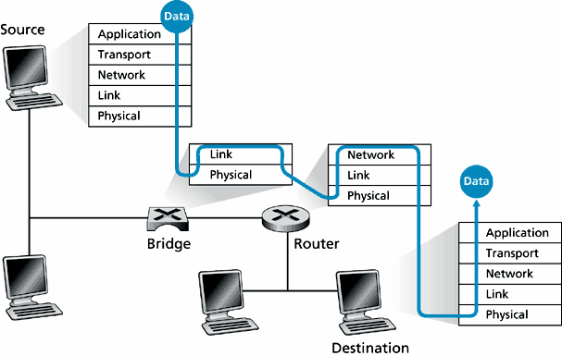
Duomenų perdavimas pagal OSI
Duomenys
Siuntėjas
Taikomasis
. . . . . . . . . .
Transporto
Tinklo
Kanalo
Fizinis
Kanalo
Fizinis
Tinklo
Kanalo
Fizinis
Duomenys
Taikomasis
. . . . . . . . . .
Transporto
Tinklo
Kanalo
Fizinis
Maršruto
parinktuvas
Taikomasis
Komutatorius
Gavėjas
Kompiuterių tinklų objektas- L1-L4

Slide 18
Kanalo sluoksnis L2. Komutavimo algoritmas

Slide 19
Kanalo sluoksnis (L2)
OSI kanalo sluoksnis užtikrina duomenų paketų (kadrų) formavimą ir perdavimą tarp gretimų tinklo mazgų.
Kanalo sluoksnyje siuntėjas suformuoja duomenų paketą (kadrą), kurio antraštė turi gavėjo ir siuntėjo fizinių sąsajų adresus (Media Access Control - MAC adresus)
Tarpinis kanalo sluoksnio įrenginys nekeičia perduodamo paketo
Kanalo sluoksnio įrenginys turi turėti atmintinę priimtam duomenų paketui įsiminti

Slide 20
Perdavimo metodai lokaliame tinkle
Lokaliuose kompiuterių tinkluose naudojami du metodai:
Transliacijų metodas kai tinklo įrenginys gautą paketą pasiunčia visomis galimomis kryptimis. Problema ta, kad jei vienu metu bandys siųsti duomenis keli mazgai, jų paketai susidurs (kolizija) ir bus sugadinti. Reikalingas specialus mazgų veikimo algoritmas kad sumažinti susidūrimo tikimybę.
Paketų komutavimo metodas kai tinklo įrenginys su galiniais mazgais sujungtas atskirais ryšio kanalais ir jų siunčiami paketai nesusiduria. Tinklo įrenginio paskirtis teisingai paskirstyti atėjusius paketus į išėjimo jungtis.

Slide 21
LAN: transliacijų metodas
Bet kurio mazgo perduodamus duomenis ‘girdi’ (priima) visi kiti -> bendrai visų mazgų naudojama ta pati tyšio terpė
Tinklas negali būti didelis, nei atstumais, nei vienu metu dirbančių mazgų skaičiumi.
Siuntimo sparta gali būti didelė, tačiau didėjant spartai mažėja galimas tinklo diametras
IEEE 802.3 – Ethernet CSMA/CD (pasenęs)
  IEEE 802.11 – Wireless (belaidžiai dabar)
Laidinėse terpėse nebenaudojamas dėl žemo efektyvumo esant didelėms (1-10 Gbps) spartoms.
Nėra kuo pakeisti belaidžio ryšio Wi-Fi zonose, kur tenka dalintis ta pačia dažnių juosta

Slide 22
LAN: paketų komutavimas
Paprasta komutavimo schema su autoapsimokymu
Adresacijos sistema lokali
Nereikalingas apsikeitimas informacija tarp tinklo įrenginių
Tinklas tinkamas iki keliasdešimties mazgų jungimui
Siuntimo sparta gali būti labai didelė
10/100/1000/10000 Mbps- dupleksinis Ethernet
Naujausios 1 Gbps ir ypač 10 Gbps lokalių tinklų komutavimo technologijos
konkuruoja su tradicinėmis telekomunikacijų tinklų technologijomis WAN
(globalių tinklų) srityje

Slide 23
Komutavimo principai
1
1
2
3
4
Pagrindinis principas: nukreipti į komutatorių ateinantį paketą į VIENĄ iš jungčių pagal paketo antraštėje esantį gavėjo adresą
Iš 1 į 3, iš 4 į 1, iš 3 į 2 ir iš 2 į 4 perdavimai gali vykti vienu metu
Jei per tą pačią jungtį vienu metu reikia perduoti kelis paketus, tai neįmanoma.
Paketus tenka užlaikyti atmintinėje
Atskiros atmintinės turi būti kiekvienai išėjimo jungčiai. Kai atmintinė persipildo, paketus tenka naikinti
1
1
2
3
4

Slide 24
Komutavimo algoritmas
1
1
2
3
4
Priimti į Port1 ateinantį paketą. Žiūrėti jo antraštę: siuntėjo ir gavėjo adresus.
1. Apsimokymas pagal siuntėjo adresą:
Jei siuntėjo adreso dar nėra MAC adresų lentelėje, įrašyti į MAC adresų lentelę (naujas_siuntėjo adresas, Port1)
Jei siuntėjo adresas yra MAC adresų lentelėje, tačiau ten nurodyta kita jungtis, pakeisti įrašą MAC adresų lentelėje (su išlygom)
2. Persiuntimas pagal gavėjo adresą:
Nustatyti išėjimo jungtį (Port2) iš MAC adresų lentelės pagal gavėjo adresą.
Jei Port2=Port1 > paketą sunaikinti (filter)
Jei Port2≠Port1 > paketą perduoti (forward) į Port2
Jei gavėjo adreso nėra lentelėje > paketą paskleisti (flood) per visas jungtis, išskyrus Port1
Išmesti įrašus, kuriems baigėsi galiojimo laikas iš MAC adresų lentelės
Flood – viso tinklo užtvindymas tuo pačiu paketu. Panašus “broadcast” efektas,
tačiau prigimtis kita: broadcast paketas specialiai skiriamas visiems tinklo mazgams

Slide 25
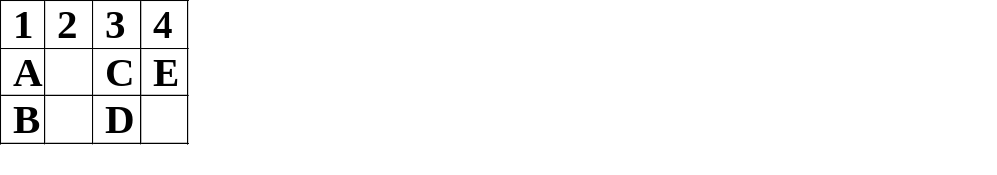
MAC adresų lentelių pavyzdys
MAC adresų lentelė
1
1
2
3
4
E
MAC adresų lentelė
MAC adresų lentelė
1
2
3
2
3
4
4
6
7
8
1
5
6
7
8
5
1
2
3
4
6
7
8
A
B
5
1
2
3
4
5
6
7
8
C
A
D
C
D
B
E
E
A
B
C
D

Slide 26
Perdavimas iš A į D
MAC adresų lentelė
1
1
2
3
4
1
2
3
4
A
C
E
B
D
E
MAC adresų lentelė
MAC adresų lentelė
1
2
3
2
3
4
4
6
7
8
1
5
6
7
8
5
1
2
3
4
6
7
8
A
B
5
1
2
3
4
5
6
7
8
C
A
D
D
C
D
B
E
E
A
B
C
D

Slide 27
Perdavimas iš A į D
MAC adresų lentelė
1
1
2
3
4
1
2
3
4
A
C
E
B
D
E
MAC adresų lentelė
MAC adresų lentelė
1
2
3
2
3
4
4
6
7
8
1
5
6
7
8
5
1
2
3
4
6
7
8
A
B
5
1
2
3
4
5
6
7
8
C
D
A
D
C
D
B
E
E
A
B
C
D

Slide 28
Perdavimas iš A į D
MAC adresų lentelė
1
1
2
3
4
1
2
3
4
A
C
E
B
D
E
MAC adresų lentelė
MAC adresų lentelė
1
2
3
2
3
4
4
6
7
8
1
5
6
7
8
5
1
2
3
4
6
7
8
A
B
5
1
2
3
4
5
6
7
8
C
D
A
D
C
D
B
E
E
A
B
C
D

Slide 29
Užtvindymas
MAC adresų lentelė
1
1
2
3
4
1
2
3
4
A
C
E
B
D
E
MAC adresų lentelė
MAC adresų lentelė
1
2
3
2
3
4
4
6
7
8
1
5
6
7
8
5
1
2
3
4
6
7
8
A
B
5
1
2
3
4
5
6
7
8
C
X
A
D
C
D
B
E
E
X?
A
B
C
D
Siunčiamas paketas dar negirdėtam mazgui X.
Jo nėra MAC lentelėse

Slide 30
Užtvindymas
MAC adresų lentelė
1
1
2
3
4
1
2
3
4
A
C
E
B
D
X?
E
MAC adresų lentelė
MAC adresų lentelė
1
2
3
2
3
4
4
6
7
8
1
5
6
7
8
5
1
2
3
4
6
7
8
A
B
5
1
2
3
4
5
6
7
8
C
A
D
X
C
D
B
E
E
A
B
C
D

Slide 31
X atsako į A
MAC adresų lentelė
1
1
2
3
4
1
2
3
4
A
C
E
B
X
D
E
MAC adresų lentelė
MAC adresų lentelė
1
2
3
4
6
7
8
5
1
2
3
4
6
7
8
1
2
3
4
5
6
7
8
5
1
2
3
4
5
6
7
8
A
B
C
A
C
D
D
B
E
E
A
B
C
D

Slide 32
X atsako į A
MAC adresų lentelė
1
1
2
3
4
1
2
3
4
A
C
E
B
X
D
E
MAC adresų lentelė
MAC adresų lentelė
1
2
3
4
6
7
8
5
1
2
3
4
6
7
8
1
2
3
4
5
6
7
8
5
1
2
3
4
5
6
7
8
A
B
C
A
C
D
D
B
E
E
X
A
B
C
D
Šioje lentelėje X
adresas neatsirado

Slide 33
Address Resolution Protocol
Suranda MAC adresą to mazgo,
kuris turi nurodytą IP numerį

Slide 34

Perdavimas tarp kompiuterių lokaliame tinkle
10.0.50.2
IP adresai
10.0.50.1
E0:E5:E0:E5:E0:E5
10.0.50.23
2F:8C:2F:8C:2F:8C
Fiziniai (MAC) adresai
A1:A1:A1:A1:A1:A1
2F:8C:2F:8C:2F:8C
10.0.50.23 ??
Tegu kompiuteris 10.0.50.1 turi paketą kompiuteriui 10.0.50.23.
Kaip surasti kuris kompiuteris turi IP adresą 10.0.50.23?
Naudojamas ARP (Address Resolution Protocol RFC 826) - tai broadcast užklausa, siunčiama visiems lokalaus tinklo kompiuteriams. Tas kompiuteris, kuris turi nurodytą IP adresą atsako pranešdamas savo MAC adresą. Gautas adresas įrašomas į laikiną lentelę, daugiau klausti [laikinai] nebereiks

Slide 35
Bet pirmas klausimas:
Ar siuntėjas ir gavėjas yra tame pačiame lokaliame tinkle?
Reikia nustatyti ar 10.0.50.23 yra tame pačiame tinkle kaip 10.0.50.1.
Jei taip, naudojamas ARP ir sužinojus fizinį gavėjo adresą paketas jam perduodamas tiesiogiai L2 sluoksnyje
Jei ne, reikia perduoti Gateway adresu, o toliau jau maršrutizatorių reikalas
Kaip nustatyti?

Slide 36
Ar siuntėjas ir gavėjas yra tame pačiame lokaliame tinkle?
Reikia nustatyti ar gavėjas 10.0.50.23 yra tame pačiame tinkle kaip 10.0.50.1. Gretimus adresus apsprendžia kaukė
Tegu Netmask=255.255.255.0 (atitinkamas prefiksas /24)
Tada tinklo adresas yra pirmi trys baitai: 10.0.50 o mazgo- paskutinis. Taigi, abiejų adresų tinklo adresai sutampa, o mazgų numeriai 1 ir 23 -> yra tame pačiame tinkle.
Jei kaukė 255.255.255.248, t.y. tinkle yra tik 8 adresai
10.0.50.0-10.0.50.7, mazgo su numeriu 23 negali būti
perduoti paketą į 10.0.50.23 galima tik per Gateway

Slide 37
Būtina žinoti ir suprasti
Komutatoriais kompiuteriai jungiami į vieną tinklą, tinklai tarpusavyje jungiami maršrutizatoriais
Visi tarpusavyje sujungti komutatoriai ~ vienas didelis
Komutatoriai jungiami be kilpų
Komutatorius iš esmės yra nematomas tinkle automatiškai veikiantis įrenginys, neturi jokių adresų
L2 perdavimas (Ethernet paketais) vyksta tik vieno LAN ribose.
Kaimynų MAC adresai sužinomi klausiant broadcast užklausomis (ARP metodas)

Slide 38
IEEE802 standartai

Slide 39
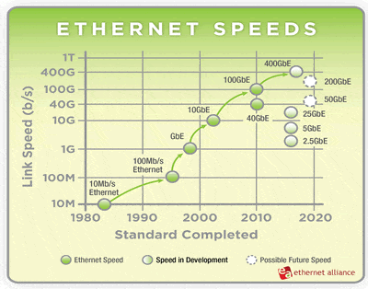
Ethernet specifikacijos
10 Mbps IEEE802.3
100 Mbps IEEE802.3u
1000 Mbps IEEE802.3z
10 Gbps IEEE802.3ae
40 ir 100 Gbps IEEE802.3bm-2015

Slide 40
Plačiai naudojamos Eternet specifikacijos
Pavadinimas | IEEE | Terpė | Atstumas
10BaseT | 802.3 | Vyta pora CAT3 | 100 m
10BaseFL | 802.3j | MM (850 nm) | 2 km
100BaseTX | 802.3u | Vyta pora CAT5 | 100 m
100BaseFX |  | MM (850 nm) | 2 km
 |  | SM (1310 nm) | 10 (20) km
1000BaseTX | 802.3z | Vyta pora CAT5/6 (4 poros) | 100 m
1000BaseSX |  | MM (850 nm) | 550 m
1000BaseLX |  | SM (1310 nm) | 5 (10) km
 |  | 550 m
10GBaseSR | 802.3ae | MM (850 nm) | 65 m
10GBaseLR |  | SM (1310 nm) | 10 km
10GBaseER |  | SM (1550nm) | 40 km

Slide 41
Naujos Eternet specifikacijos
Physical layer | 40 Gigabit Ethernet | 100 Gigabit Ethernet
7 m over twinax copper cable | 40GBASE-CR4 | 100GBASE-CR10 100GBASE-CR4
30 m over "Cat.8" twisted pair | 40GBASE-T
100 m over OM3 MMF | 40GBASE-SR4 | 100GBASE-SR10 100GBASE-SR4
125 m over OM4 MMF^{[18]}
2 km over SMF, serial | 40GBASE-FR | 100GBASE-CWDM4^{[21]}
10 km over SMF | 40GBASE-LR4 | 100GBASE-LR4
40 km over SMF | 40GBASE-ER4 | 100GBASE-ER4

Slide 42
MAC adresas
Ethernet adresas (MAC adresas) susideda iš dviejų dalių po 3 baitus:
gamyklai suteiktas kodas + mazgo eilės numeris: taip išlaikomas kiekvienos sąsajos adreso unikalumas
Visuotinis (broadcast) adresas yra FF:FF:FF:FF:FF:FF₁₆
48 bitai
gamintojo identifikatorius
plokštės eilės numeris
00:A0:C9:43:65:80

Slide 43
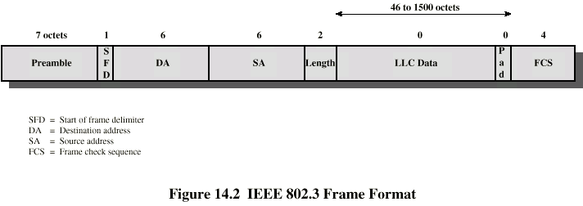
Ethernet (IEEE802.3) kadro formatas
Preambulė - 01010101... -imtuvo sincronizacijai
SDF- kadro pradžios žymė 10101011
DA- gavėjo adresas
SA- siuntėjo adresas
Length –paketo ilgis
LLC Data- duomenys + kamšalas (pad) turi būti 46-1500 baitų ribose
(2006 metais praplėsta iki 9600 baitų: “jumbo frames” IEEE802.3as)
FCS- kadro kontrolinė suma, gaunama sumuojant paketą po 4 baitus be pernešimo. Dešimtainis skaičiavimo ekvivalentas būtų: 5827: 5+8=13+2=5+7=12=2

Slide 44
Komutatoriai

Slide 45
Ethernet komutatoriaus savybės
Nekeičia persiunčiamo paketo turinio, nei formato
Niekaip papildomai neįpakuoja: perduodama tiksli kopija
Yra skaidrus (nematomas) stotims: visos jos lieka viename LAN’e
Neturi jokių adresų
Kam komutatoriui gali būti reikalingas adresas?

Slide 46

Perdavimas tarp skirtingų spartų
10
10
10
1000
???
10
10
10
1000

Slide 47
Perdavimas tarp skirtingų spartų
10
1000
A
B
B siunčia į A 10 MB failą. Komutatoriaus atmintinė 1MB
Po 8ms:
išsiųsta iš B 1MB, perduota į A 0,01MB, atmintinėje 0,99MB
Po to atmintinė persipildys ir beveik visi paketai bus naikinami
Reikalingas perdavimo spartos valdymas, bet komutatoriai
to neturi – tai aukštesnių sluoksnių funkcija

Slide 48
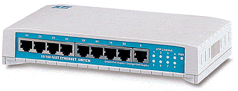
Komutatorių jungimas
Tik medžio topologija – kilpos negalimos

Slide 49
Komutatorių jungimas: kilpa
Kompiuteris A
komutatoriuje Y
matomas
per 1 ir 5 jungtis
A- 2 jungtis
X
A
A- 1 jungtis
A- 3 jungtis
A- 1 jungtis
A- 5 jungtis
B
Y
Šioje schemoje reikalingi komutatoriai, turintys
“spanning tree” funkciją. Jie galėtų blokuoti vieną perteklinį ryšį

Slide 50
Nevaldomi LAN komutatoriai
Paprastai jungtys gali dirbti skirtinguose režimuose:
Viena iš kelių spartų: 10/100/1000
Pilnas dupleksas/pusiau dupleksas
Automatinis režimo nustatymas: sparta/dupleksas
(autosensing/autonegotiation)
Paprastas komutatorius
Veikimo indikacija -lemputės
Visos jungtys vienodos
8-16 jungčių
Galima dviguba jungtis
(DCE-DCE)

Slide 51
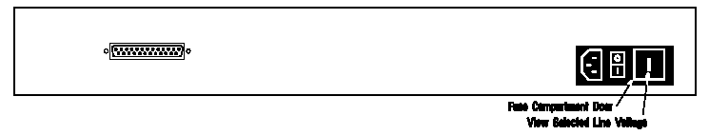
Valdomi ir konfigūruojami komutatoriai
Tuščias
lizdas
jungtims
pagal
poreikį
44x10/100 Mbps
4x1000BaseT
Galinė sienelė
Jungtis konsolei
(modemui)

Slide 52
Valdomų komutatorių savybės
MAC address filtering/ACL – fizinių adresų filtrai, MAC adresų “pririšimas”
Spaning tree (IEEE 802.1D)– kilpų išvengimo protokolas
VLAN (IEEE 802.1Q/P) – virtualių tinklų ir prioritetų palaikymas
Port mirroring- jungties dubliavimas stebėjimo reikalams
Port trunking/aggregation – jungčių ryšulių sudarymo galimybė
Multicast (IGMP snooping) – grupinio perdavimo režimo palaikymas
SNMP, RMON -veikimo parametrų stebėjimas ir valdymas per tinklą
Broadcast and multicast storm control – užtvindančių srautų valdymas
Rate limiting/ port bandwidth control – jungties spartos ribojimas žemiau
fizinių galimybių
NTP – laiko sinchronizavimas
Syslog - įvykių žurnalas, galimybė jį eksportuoti
RS232 – jungtis konsolei
Telnet, ssh- prisijungimas valdymui per tinklą
tftp- konfigūracijos ir OS užkrovimo galimybė
802.1x (port Based Access Control) – prisijungimo autentifikacija
Jumbo frames – ilgesnių už 1500 baitų Ethernet paketų perdavimas
PoE (Power over Ethernet) –maitinimas per tą patį varinį Ethernet kabelį

Slide 53
Virtualūs lokalūs tinklai

Slide 54


“Tvarkinga” įmonė
Projektuotojai
Administracija
Buhalterija
Kompiuteriai sugrupuoti į potinklius pagal administracinį požymį.
Kiekvienam padaliniui- atskiras komutatorius, kompiuteriai
išdėstyti kompaktiškai kiekvieno komutatoriaus atžvilgiu. Maršruti-
zatoriuje nustatyti bendrų resursų pasiekimo apribojimai

Slide 55
Sudaryti loginius tinklus
LAN grupuoja stotis
geografiniu principu.
Tikslas: grupuoti
administraciniu principu
Trys problemos:
Atskirti į atskirus tinklus prie vieno komutatoriaus prijungtus
skirtingus vartotojus
2. Sujungti į tą patį tinklą prie skirtingų komutatorių prijungtus
tuos pačius vartotojus
3. Padaryti visiems pasiekiamus serverį ir maršrutizatorių

Slide 56
VLAN pagal komutatoriaus jungtis
Komutatorius
1
2
3
4
5
6
7
VLAN 2
VLAN 3
Paprasčiausias būdas sukurti virtualius tinklus, užtikrina didžiausią saugumą
Įrenginiai priskiriami vienam ar kitam VLAN pagal tai, prie kurios jungties jie prijungti
Skirtingos MAC adresų lentelės: komutatorius virtualiai padalintas į kelis komutatorius, kurie tarpusavyje paketų neperduoda.

Slide 57
VLAN per kelis komutatorius
Jungiant VLANus per kelis komutatorius,
prireiktų atskirų sujungimų kiekvienam
VLANui.
Kaip to išvengti?
1
2
3
4
5
6
7
8
1
2
3
4
5
6
7
8

Slide 58
VLAN per kelis komutatorius
Jungtys prie kurių jungiami galiniai mazgai
tai prieigos (access) jungtys
Jungtys, kurios sujungia komutatorius
tarpusavyje ar į maršrutizatorių tai
bendros (trunk) jungtys visiems VLAN’ams.
Kad skirtingų VLAN paketai perėję trunk
ryšį būtų atiduoti teisingam VLAN,
jie turi būti sužymėti, t.y. į paketą turi
būti įrašytas VLAN numeris
1
2
3
4
5
6
7
8
1
2
3
4
5
6
7
8

Slide 59
Kadrų žymėjimas IEEE802.1q
1
2
1
2
3
4
6
7
8
1
2
3
5
4
6
7
8
5
1
2
3
4
6
7
8
5
1. Komutatorių jungtys padalinamos į VLAN’us
2. Perduodant Ethernet paketą iš komutatoriaus 1 į 2, į paketą
įrašomas papildomas laukas (tag): VLAN žymė.
3. Jungiančioje linijoje (trunk-magistralė) yra visų VLAN’ų
siunčiami paketai.
4. Priėmęs praplėstą paketą, komutatorius 2 perduoda į atitinkamą
VLAN paprastą Ethernet paketą, numetęs VLAN žymę

Slide 60
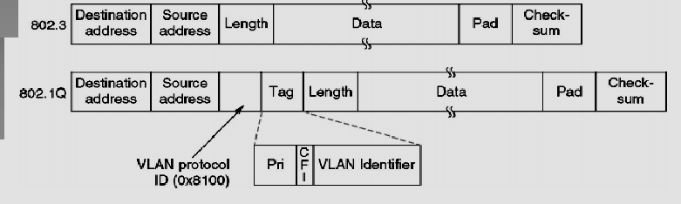
IEEE802.1q kadro formatas
įprastinis Ethernet
IEEE802.1q Ethernet
Leidžia iki 4096 VLAN’ų
IEEE802.1p –prioritetas
Taigi, įprastinis Ethernet kadras papildomas
VLAN žyme

Slide 61
Dažniausiai naudojamos taisyklės
Standartinis VLAN 1 uždedamas visoms jungtims.
Sukuriant VLAN’us ir jiems priskiriant tam tikras jungtis,
jos išimamos iš VLAN 1
Magistralės (trunk) jungtys paprastai paskiriamos į VLAN 1.
VLAN 1 priklausantys paketai eina nežymėti, o visų kitų
VLAN’ų paketai perduodami žymėti (802.1q)
Sudėtingame tinkle rankiniu būdų konfigūruoti VLAN’ų sistemą
sunku. VTP (Virtual Trunking Protocol) protokolas tam padeda
VLAN 1 naudojamas valdymui. Jame nustatomas komutatoriaus IP,
per jį veikia dinaminio VLAN konfigūravimo protokolas VTP.

Slide 62
Jungtis į maršrutizatorių
Turime tris [virtualius] lokalius tinklus. Maršutizatorius turi turėti
po atskirą jungtį į kiekvieną LAN. Tačiau naudojama tik viena fizinė jungtis.
Kad būtų galima konfigūruoti 3 IP potinklius (IP address, Netmask, Gateway)
kiekvienam VLAN’ui, fizinė jungtis padalinama į kelias logines jungtis.

Slide 63
Pasiekiamumo kontrolė
Pasiekiamumo kontrolės taisyklių sąrašai (ACL)
skirti apsauginėms užkardoms be vidinės būsenos
(stateless firewall) realizuoti.
Jie diegiami maršrutizatoriuose arba specialiose
srautų filtravimo stotyse (pvz. Linux iptables parindu).

Slide 64
ACL savybės
Paketų tikrinimas pagal nurodytą filtrą vykdomas nustatytoje
maršrutizatoriaus sąsajoje.
Filtras gali būti taikomas arba įeinantiems į mašrutizorių per
šią sąsają paketams (in) arba išeinantiems iš jo (out).
Kiekvienas persiunčiamas ta kryptimi paketas tikrinamas
ar atitinka kurios nors taisyklės aprašą.
ACL rezultatas gali būti permit (leisti) arba deny (drausti) paketus.
Kai tik randama tinkama taisyklė, vykdomas joje nurodytas
permit/deny veiksmas, tolesnės taisyklės nebetikrinamos.
Sąrašo pabaigoje visada taikoma taisyklė deny ip any any.

Slide 65
Adresų segmento aprašas
Adresų segmentas, kuriam taikoma taisyklė aprašomas
nurodant segmento pradinį adresą ir šabloną (wildcard).
Šablonas yra adreso kaukės inversija:
 | Užrašas su kauke | Užrašas su šablonu
Vienas adresas | 1.1.1.1 255.255.255.255 | 1.1.1.1 0.0.0.0 host 1.1.1.1
Segmentas /24 | 1.1.1.0 255.255.255.0 | 1.1.1.0 0.0.0.255
Segmentas /28 | 2.2.2.0 255.255.255.240 | 2.2.2.0 0.0.0.15
Patogiau nustatyti taip: (segmento dydis-1)
Pvz /27 tai 32 numeriai, šablonas bus 0.0.0.31

Slide 66
Standartiniai ir išplėstiniai ACL
ACL yra dviejų tipų: standartiniai ir išplėstiniai.
Standartiniai ACL taikomi tik filtravimui pagal paketų siuntėjų IP adresus,
su jais galima aprašyti tik labai paprastus reikalavimus.
Standartinių ACL sąrašai numeruojami 1-99 numeriais.
Išplėstiniai ACL leidžia tikrinti tiek siuntėjų, tiek gavėjų IP adresus
(ip-based formatas) o taip pat transporto sluoksnio (TCP,UDP)
antraštes (application-based formatas).
Jie numeruojami 100-199 numeriais.
Išplėstiniai ACL taikomi galimai arčiau jų taisyklėse apibrėžtų siuntėjų

Slide 67
Tinklo higienos filtras
access-list 133 deny ip host 0.0.0.0 any
Naikink jei siuntėjo adr= maršrut. adr
access-list 133 deny ip 127.0.0.0 0.255.255.255 any
Naikink jei siuntėjo adresas 127.x.x.x
access-list 133 deny ip 10.0.0.0 0.255.255.255 any
access-list 133 deny ip 172.16.0.0 0.15.255.255 any
access-list 133 deny ip 192.168.0.0 0.0.255.255 any
Nepraleisk privačių adresų
access-list 133 deny ip 240.0.0.0 15.255.255.255 any
Nepraleisk multicast paketų
access-list 133 deny ip 171.71.32.0 0.0.0.31 any
Naikink su suklastotais siuntėjo adresais
access-list 133 permit ip any any
Visa kita praleisk
171.71.32.0/24
Maršruti
zatorius
Jungtis
su išore
Filtras 133 in
Filtras 144 out
Jungtis
į vidų
access-list 144 permit ip 171.71.32.0 0.0.0.31 any
Išleisk paketus tik su tokiais siuntėjo adresais
access-list 144 deny ip any any
Visa kita naikink

Slide 68
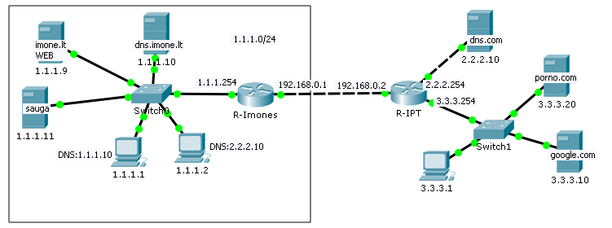
ACL naudojimas
Blokuoti 3.3.3.20. Galimi trys variantai:
1) deny ip 1.1.1.0 0.0.0.255 host 3.3.3.20 - ant 1.1.1.254 jungties
2) deny ip host 3.3.3.20 1.1.1.0 0.0.0.255 - ant 192.168.0.1 jungties
3) abu filtrai
Vieno filtro pakanka duomenų apsikeitimui nutraukti,
bet lieka vienkrypčio siuntimo galimybė

Slide 69
ACL naudojimas
Apriboti prisijungimus iš išorės, leisti jungtis tik į WEB serverį
permit tcp all host 1.1.1.9
deny ip all 1.1.1.0 0.0.0.255
Bet negalės ateiti atsakymai į mūsų kompiuterių užklausas.
Tokiai apsaugai naudojama Network Address Translation,
Content-Based ACL ir kitokios užkardos
ant 192.168.0.1 jungties

